Slide 1


Kolik je podzemní vody
v České republice
Výsledky projektu
„Rebilance zásob podzemních vod ČR“, 2010-2016

Slide 2
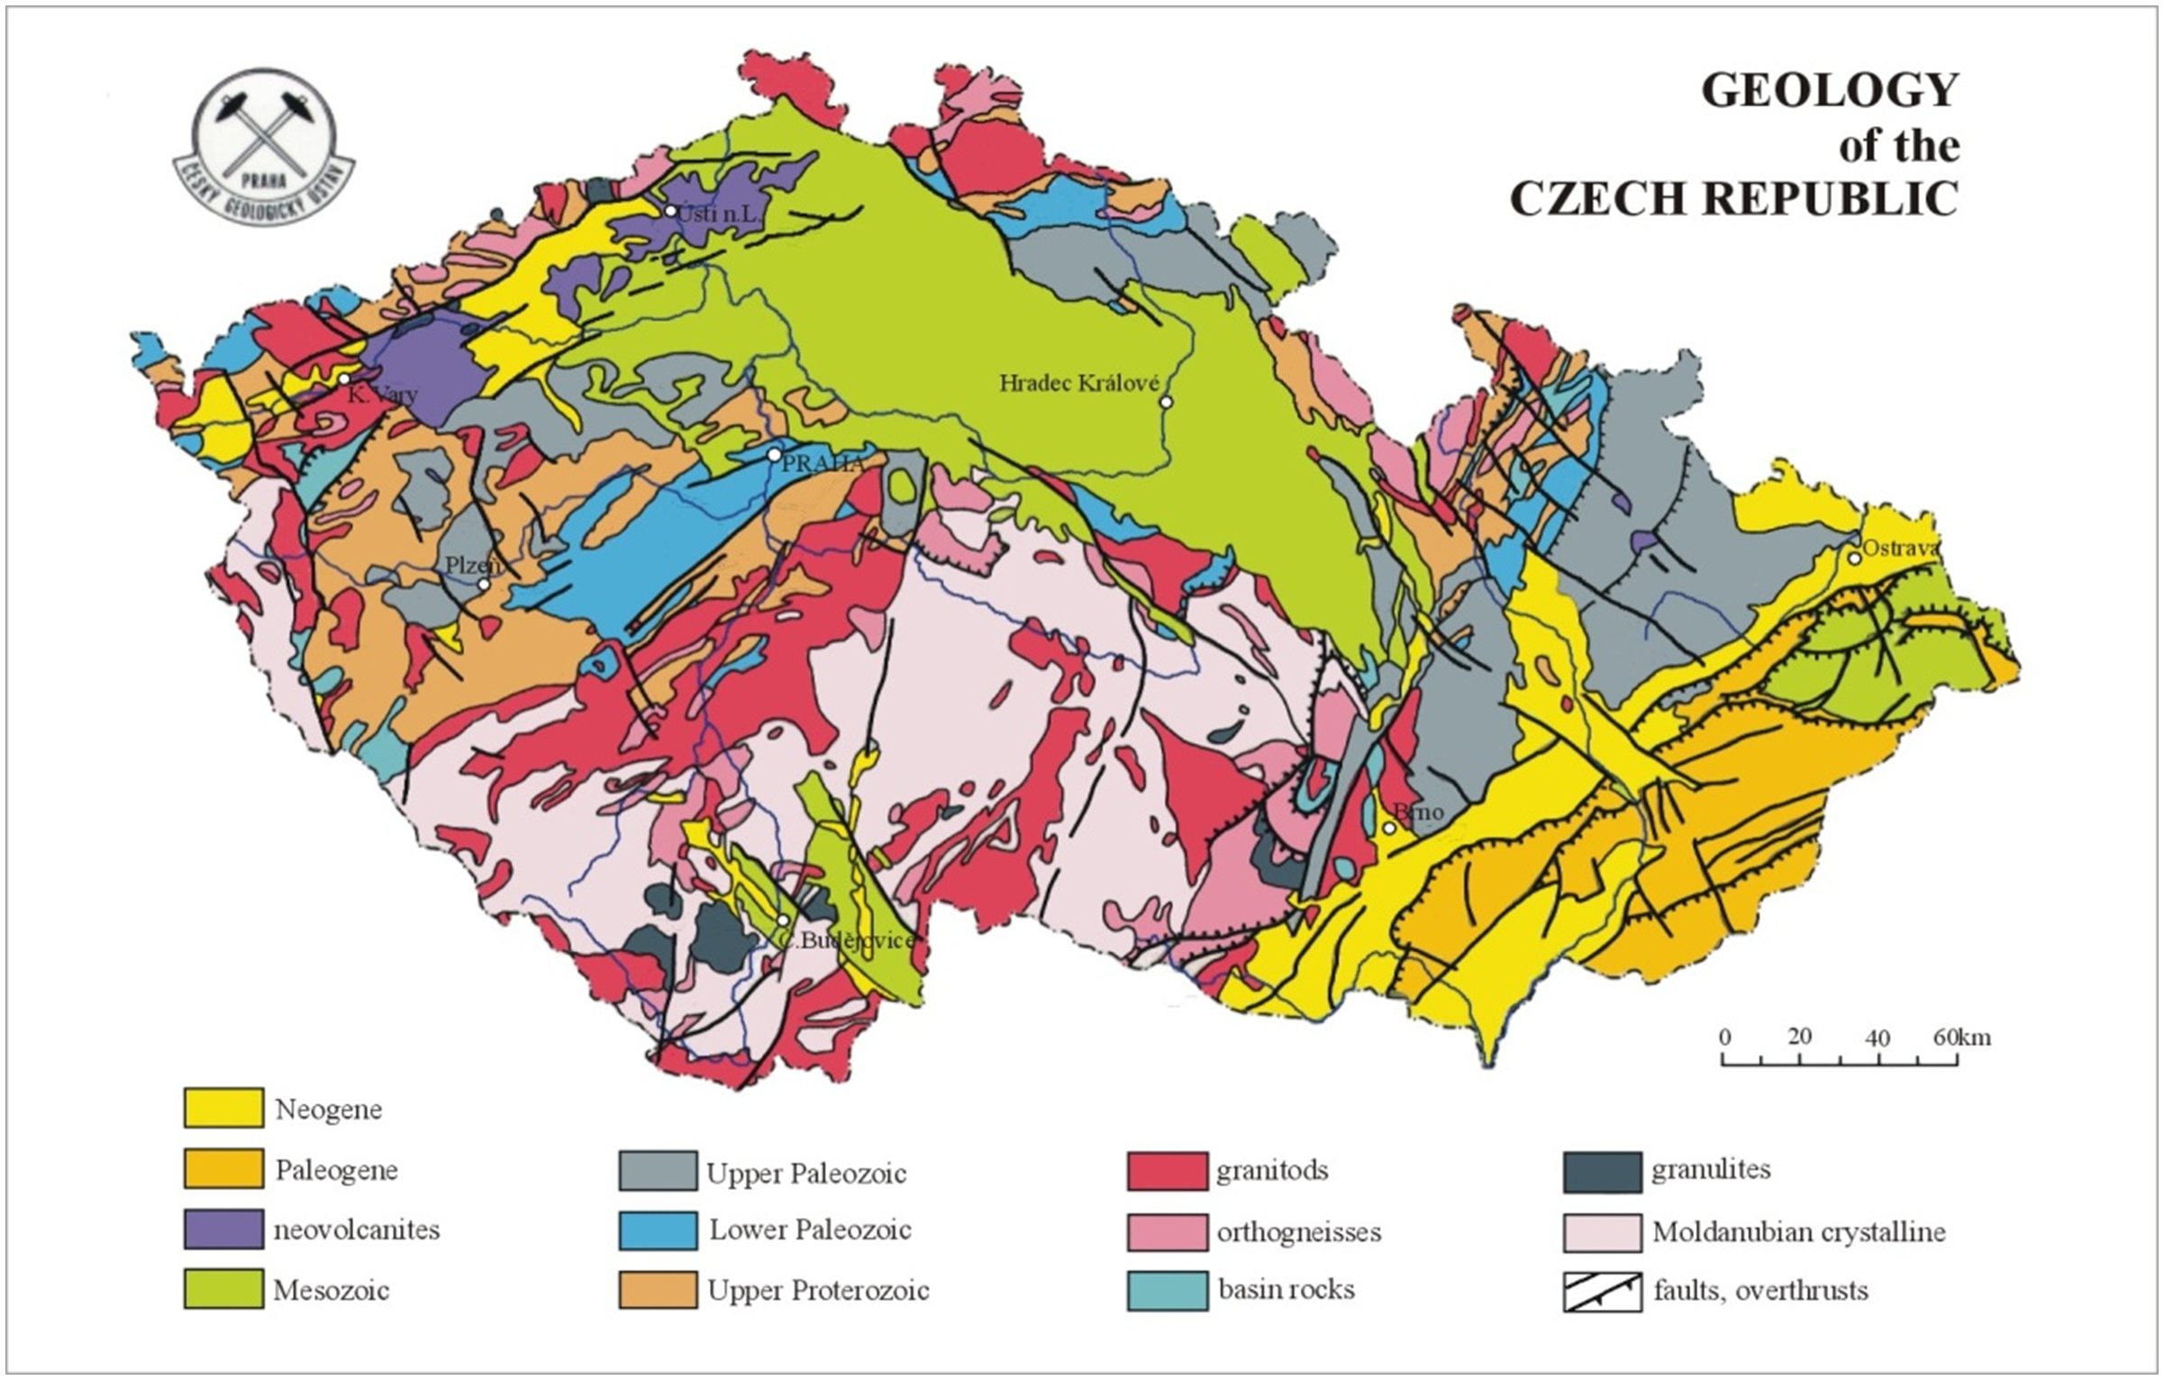
Podzemní voda:
obnovitelný přírodní zdroj,
avšak díky dynamickému charakteru není jeho dotace
v čase rovnoměrná
podzemní voda je na území
ČR všude, ale ne všechny horniny umožňují akumulaci velkých objemů podzemní vody.

Slide 3
V našich zeměpisných šířkách závisí doplňování podzemních vod na atmosférických srážkách spadlých zejména v mimovegetačním období.
Nejvyšší dotace podzemní vody vychází pro měsíce prosinec až březen.
Nejmenší infiltrace byla odvozena od června do října (nižší srážkové úhrny, vysoký výpar, vysoká transpirace).
Notes:
Popsat kdy se nejvíc doplňuje, kdy nejmíň, krátce období pro odběry

Slide 4
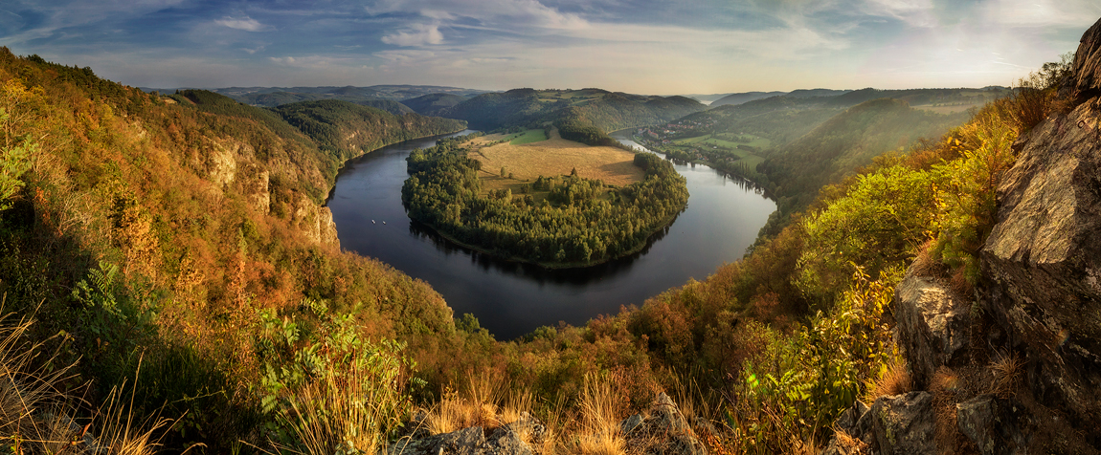
Značnou část srážkové vody „spotřebuje“ vegetace, část odvedou řeky do moří, část se vypaří,
do podzemí se vsákne jen 10 až 25 % z celkového množství srážek
Foto: Petr Kubát

Slide 5
Od poloviny 20. století hydrologové i hydrogeologové hledali odpověď na otázku: „Kolik vody je k dispozici pro vodohospodářské účely?“
Přímými metodami nelze zjistit.
Snaha stanovit podíl podzemní vody na celkovém množství vody opouštějící v řekách naše území.
Ukázalo se, že poměr se značně mění, přičemž extrémem jsou bezesrážková období, kdy řekami teče v zásadě jen voda podzemní.

Slide 6
Odhad přírodních a využitelných zásob
podzemních vod v České republice
celkové množství podzemních vod se pohybuje okolo 35 až 40 m³/s
celkové využitelné množství podzemních vod se pohybuje okolo 25 m³/s
dnes se využívá okolo 15 m³/s podzemních vod
největší odběry podzemních vod jsou z kolektorů české křídové pánve

Slide 7
Pro potřeby stanovení zásob podzemních vod je Česká republika rozdělena do 152 oblastí, tzv. rajonů.
HG rajon: území s podobnou geologickou stavbou a podobným oběhem podzemní vody.
s nesouvislým zvodněním (v geneticky starších formacích)
se souvislým zvodněním (převážně pánevní struktury)
nadložní (v mladších, převážně kvartérních sedimentech)

Slide 8
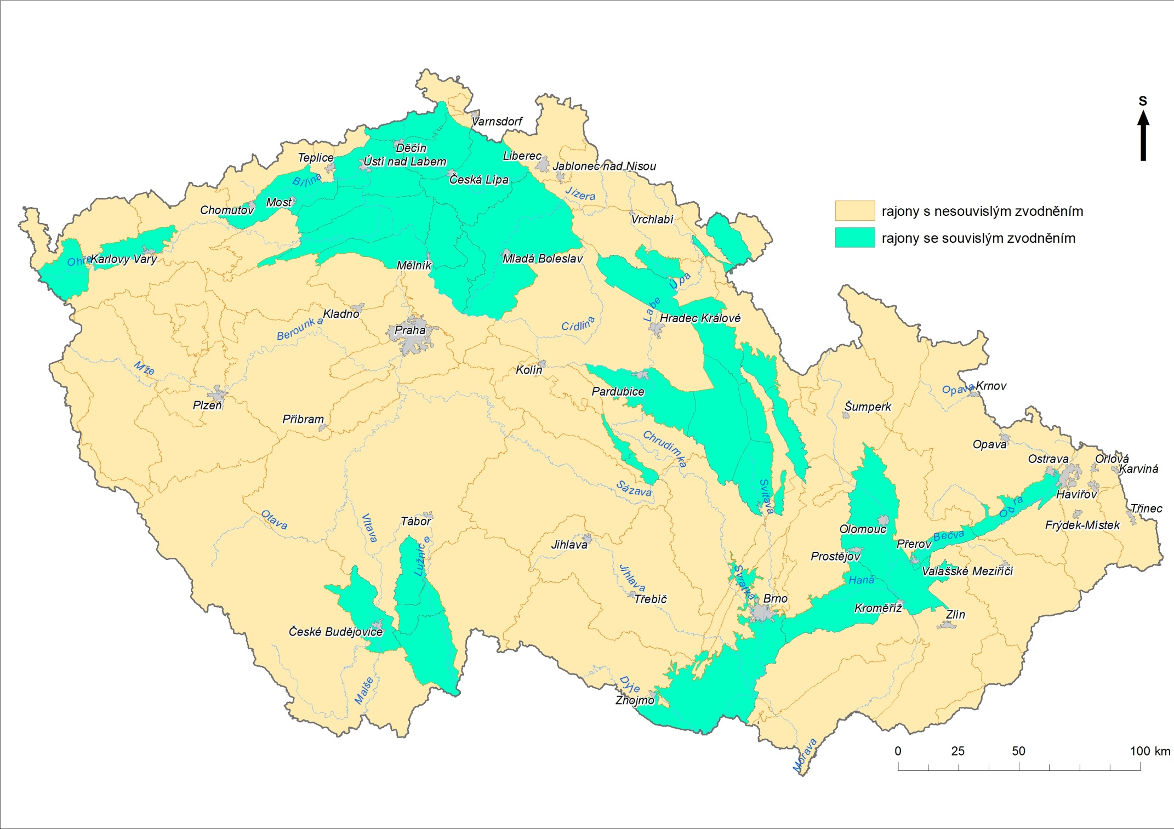
Rajony s nesouvislým zvodněním
zaujímají cca 2/3 našeho území
lokální oběh podzemní vody, relativně rychlá reakce na srážky a rychlý pokles zásob podzemní vody, hlavně v obdobích sucha
obecně jde o horniny s nízkou propustností, které mají jen málo pórů, kterými může voda proudit, a proto jsou na rozdíl od pánví zásoby podzemní vody jen malé
v těchto oblastech při dlouhotrvajícím suchu může být s dostatkem podzemní vody problém

Slide 9
Rajony se souvislým zvodněním:
1/3 našeho území
podzemní voda proudí na vzdálenost
až desítek kilometrů, často nezávisle na povrchové říční síti.
doba zdržení: x – x00 (x000) let na
základě studia stabilních isotopů tritia, C₁₄, freonů CFC, FS₆

Slide 10
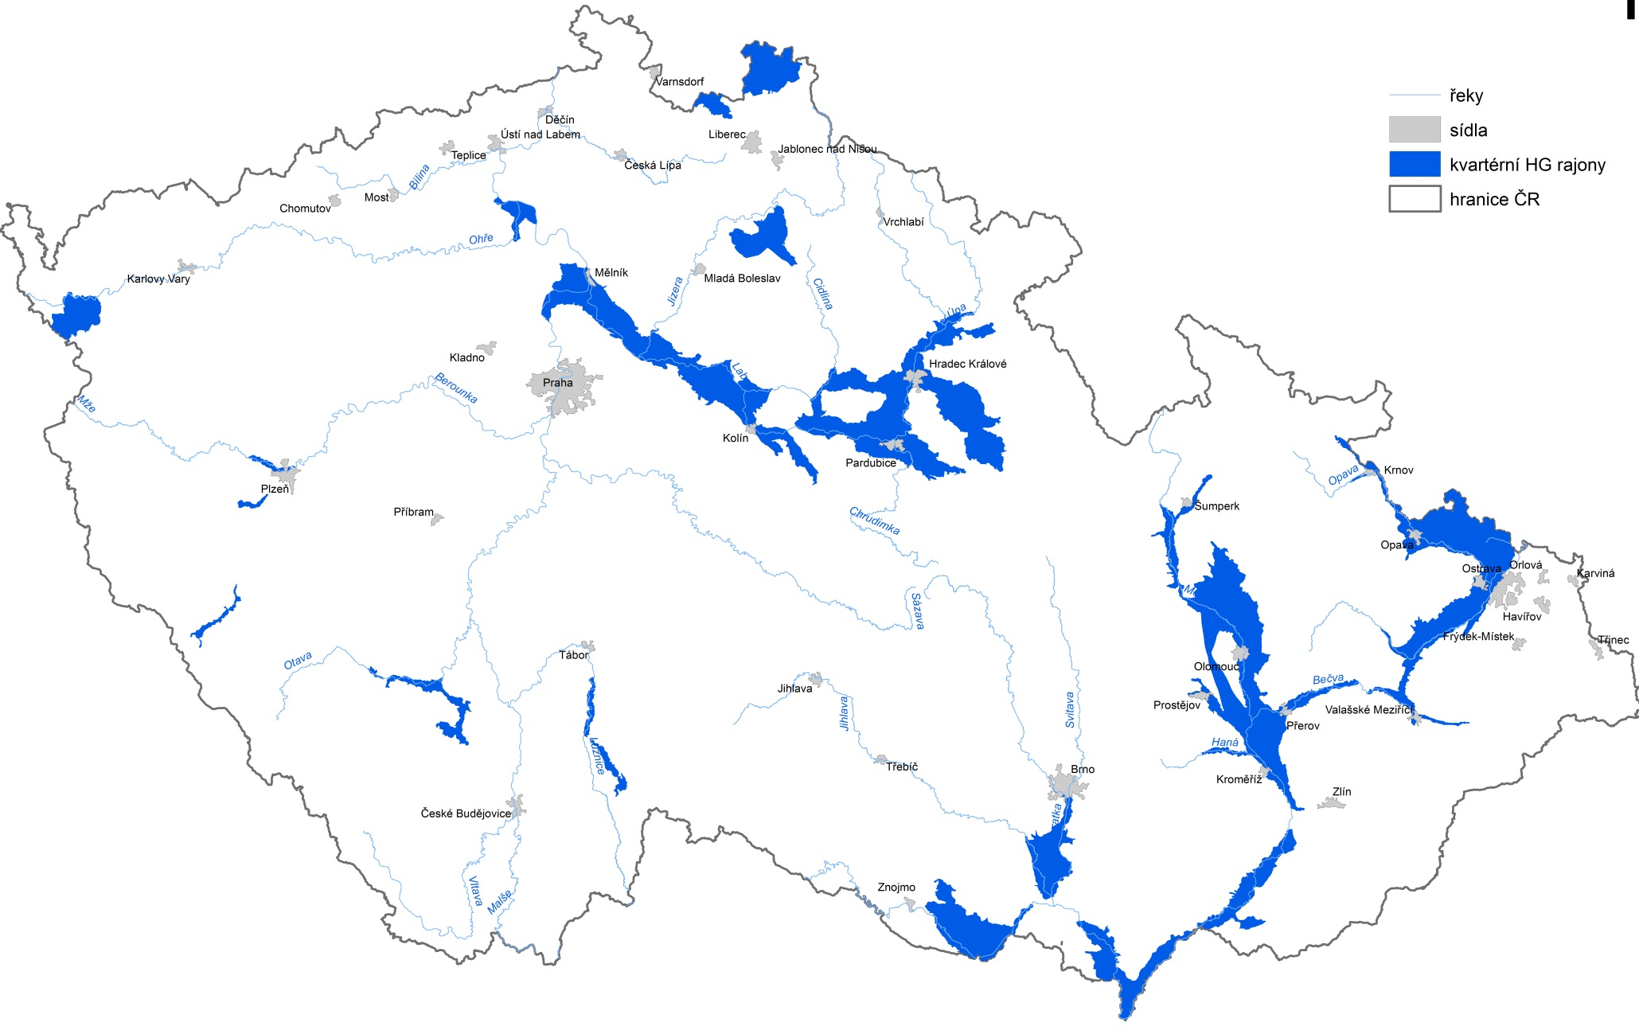
Rajony se kvarterními
říčními písky a štěrky
tvoří svrchní vrstvu v nadloží
starších systémů
víceméně souvislé zvodnění
relativně samostatný oběh
podzemní vody

Slide 11
Historie regionálních hydrogeologických průzkumů
Do 90. let 20. století probíhaly regionální hydrogeologické průzkumy v pravidelných pětiletých cyklech, které se zabývaly stanovením přírodních zdrojů podzemních vod a jejich využitelným množstvím.
Tyto průzkumy proběhly jen na části území Čech.
Až v roce 2010 získala Česká geologická služba projekt „Rebilance zásob podzemních vod“.

Slide 12
Proč Rebilance podzemních vod
původní výpočty přírodních zdrojů podzemních vod a jejich využitelný podíl nerespektovaly dynamiku a proměnlivost přírodních zdrojů podzemních vod v čase
výpočty přírodních zdrojů nebyly provedeny ve všech vodohospodářsky významných oblastech
po roce 1990 byla přijata nová legislativa na národní i mezinárodní úrovni, respektující přírodu jako celek, „princip trvale udržitelného stavu“

Slide 13

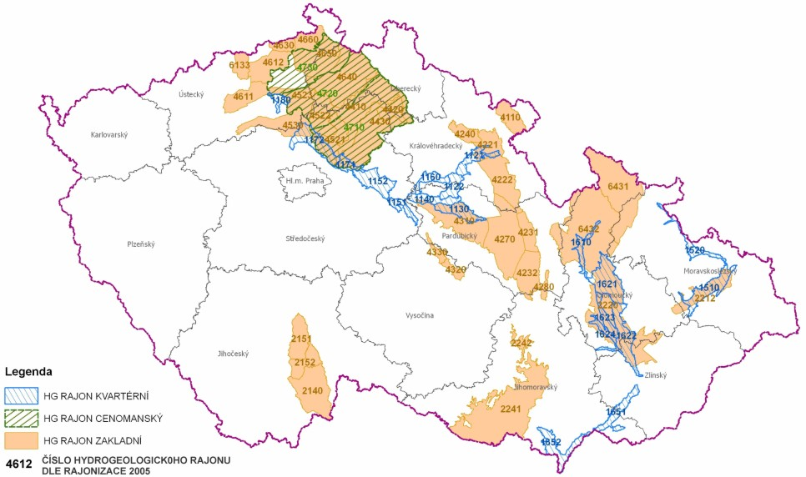
Rebilance zásob podzemních vod
Doba řešení projektu: 7/2010 – 12/2015
Náklady: 560 mil. Kč
Příjemce: Česká geologická služba
Zdroje financí: ERDF, SFŽP
(Operační program ŽP) a MŽP

Slide 14
Cíle projektu
zhodnotit přírodní zdroje podzemních vod na 1/3 území republiky s použitím moderních technologií
stanovit podmínky, za jakých je možné podzemní vody v hodnocených rajonech využívat s ohledem na trvale udržitelný rozvoj (Rámcová směrnice EU o vodě 2000/60/ES)
ověřit stávající hranice platných rajonů
metodická platforma pro hodnocení přírodních zdrojů podzemních vod

Slide 15
Kategorie realizovaných prací a vazby mezi nimi

Slide 16
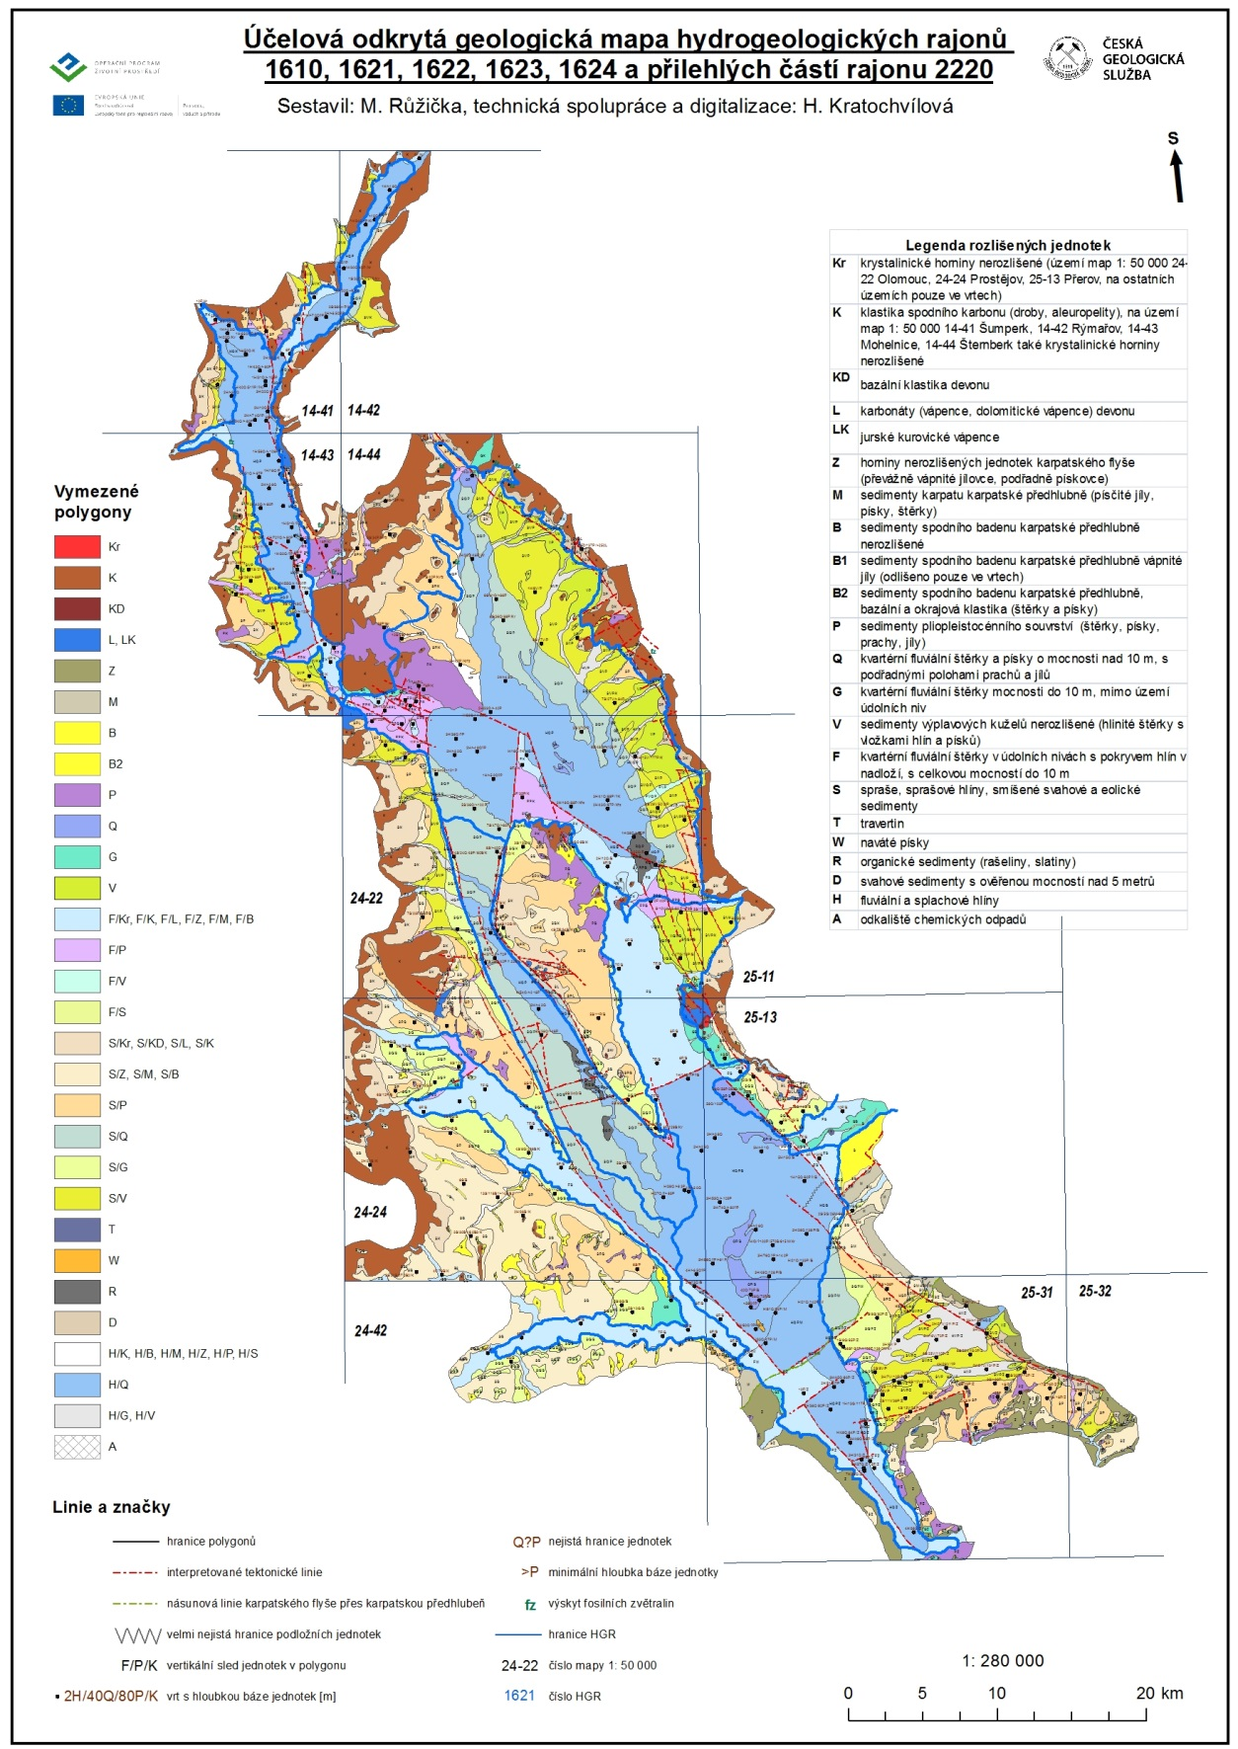
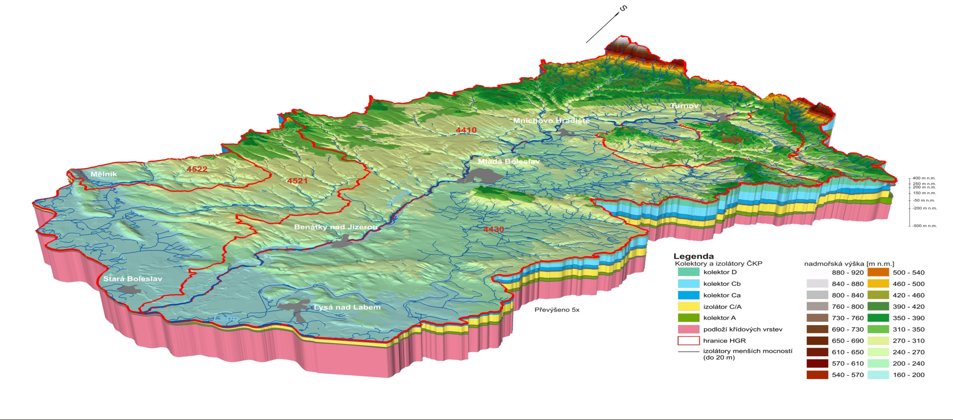
I. Geologický model
rešerše a příprava databází
zpřesnění geologické mapy
provedení technických prací (vrty - 210 průzkumných vrtů o hloubce od 10 do 455 m, geofyzikální měření)
zpřesnění stratigrafie
konstrukce geologických řezů
konstrukce 3D geologických modelů

Slide 17
Teplota
Relativní
Srážky
Hydrologický model
(vztah dotace a odtoku)
vzduchu
vlhkost vzduchu
typ
Potenciální
režimu
evapotranspirace
referenční období 1981-2010
stanovení: roční dotace - průměrný rok
dotace v měsíčním kroku pro 2001-2010
srážkově byla období 1981-2010 a 2001-2010 podobná
prokazatelně byl zjištěn nárůst teploty vzduchu o 0,02-0,04 ºC / rok
Vstupní řady
ZIMA
TÁNÍ SNĚHU
LÉTO
Bilance
Zásoba
Bilance
povrchu povodí
ve sněhu
povrchu povodí
inf
Bilance
Zásoba
Bilance (povrch
půdy
v půdě
povodí, půda)
perc
Rozdělení mezi hypodermický odtok a doplnění
zásoby podzemní vody
Bilance
Zásoba pod
-
podzemní vody
zemní vody
Celkový odtok

Slide 18
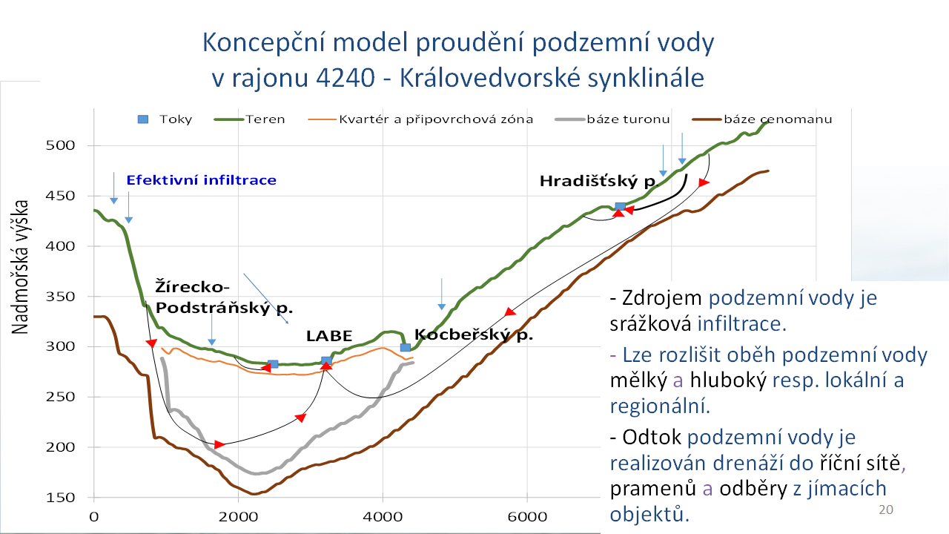
III. Koncepční model proudění podzemní vody
(charakter proudění podzemní vody)
sestavení map geometrie kolektorů a izolátorů
sestavení map hydraulických, fyzikálních a dalších parametrů
systémová analýza oběhu podzemní vody
vymezení zón dotace a drenáže
vyhodnocení chemismu podzemní vody

Slide 19
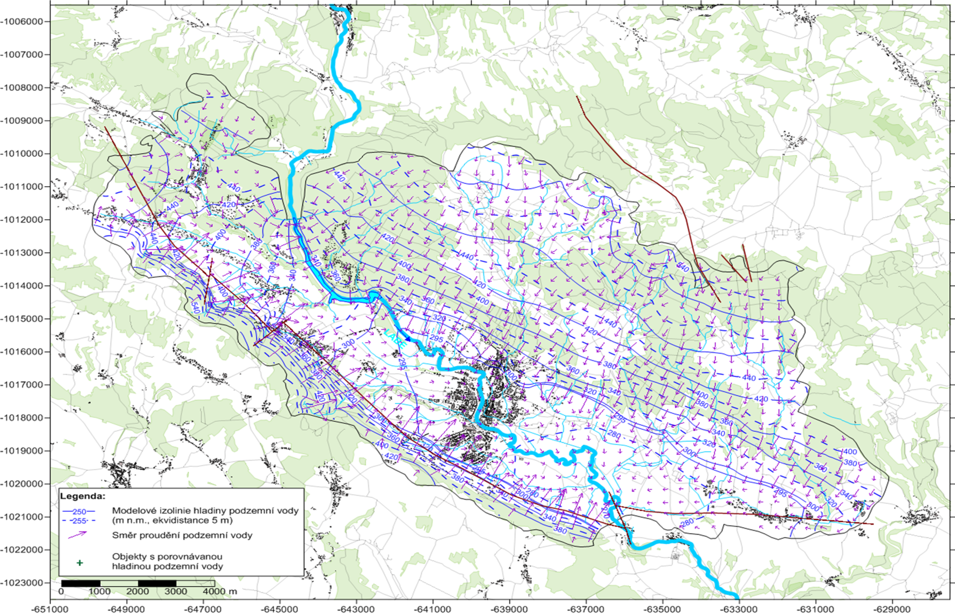
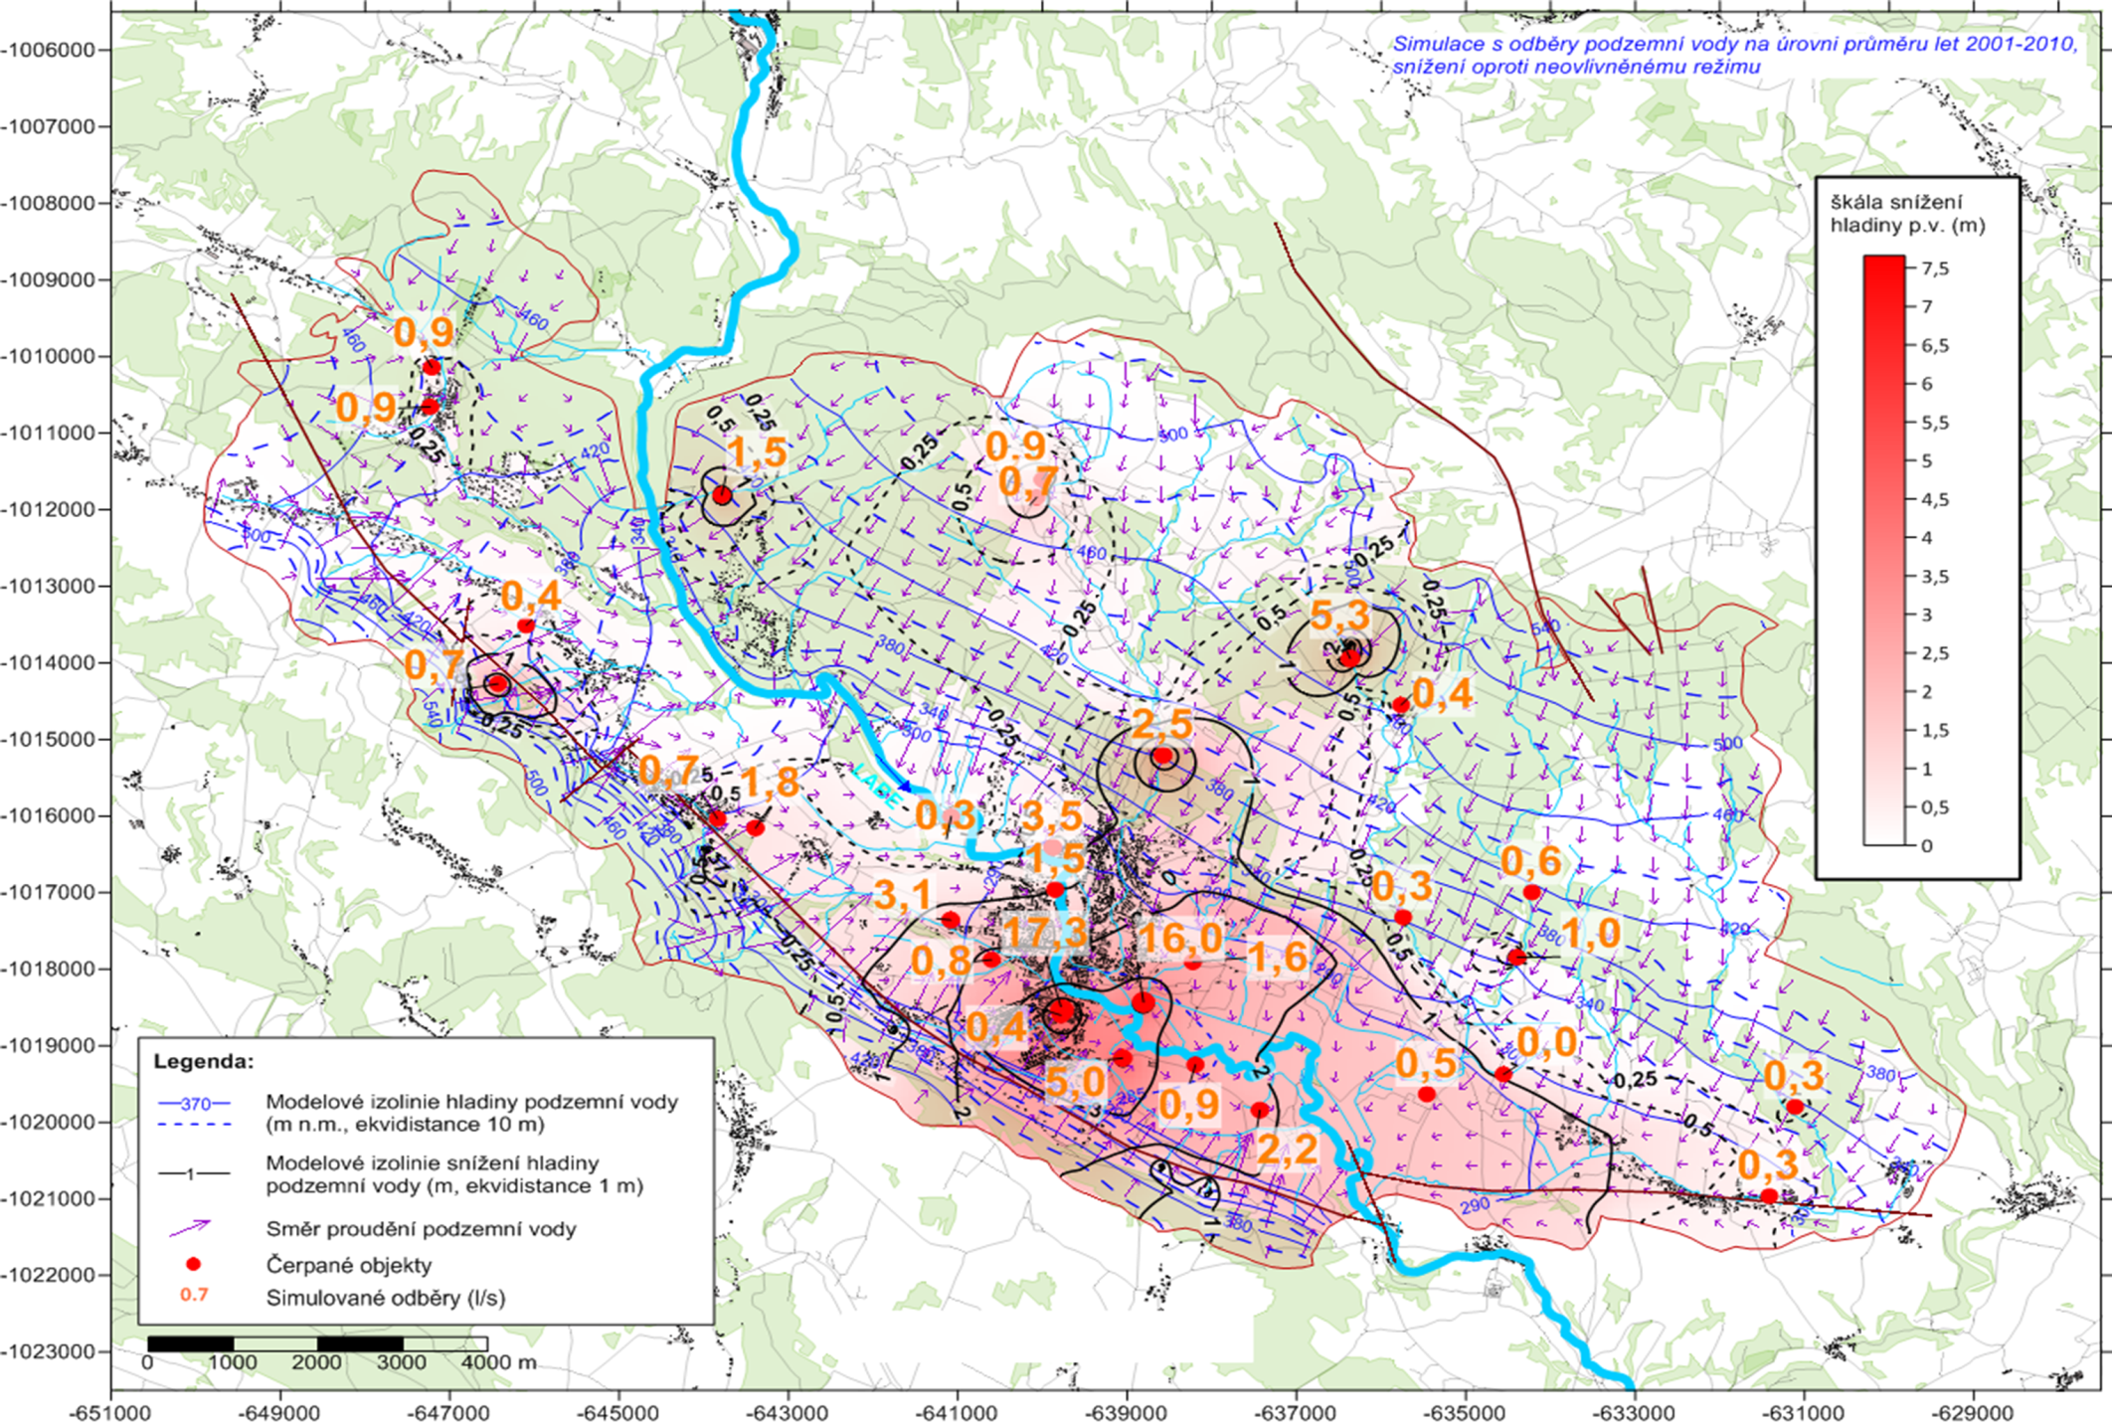
IV. Hydraulický model
(finální produkt předchozích kroků)
- stacionární (ustálený) režim proudění podzemní vody - simulace obvyklých úrovní hladiny podzemní vody při průměrných odběrech a při průměrné drenáži podzemní vody do říční sítě
- transientní (neustálený) režim proudění podzemní vody - dochází ke změně zásob vlivem proměnné infiltrace a odběrů

Slide 20
Variantní simulace vodohospodářského využití území
3 základní modelové varianty na příkladu Královedvorské synklinály:
      varianta blízké perspektivy - odběry na úrovni maxima dosaženého za roky 2008 až 2012 z každého registrovaného odběrného místa, celkem 92 l.s⁻¹.
      varianta maximálních povolených odběrů – simulace maximálního povoleného ročního odběru podzemní vody, celkem 209 l.s⁻¹
      varianta plošného snížení odběrů - snížení odběrů o 15 %, celkem 62 l.s⁻¹.
Notes:
Krátce popsat varianty

Slide 21
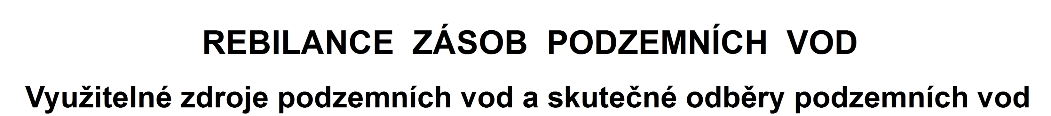
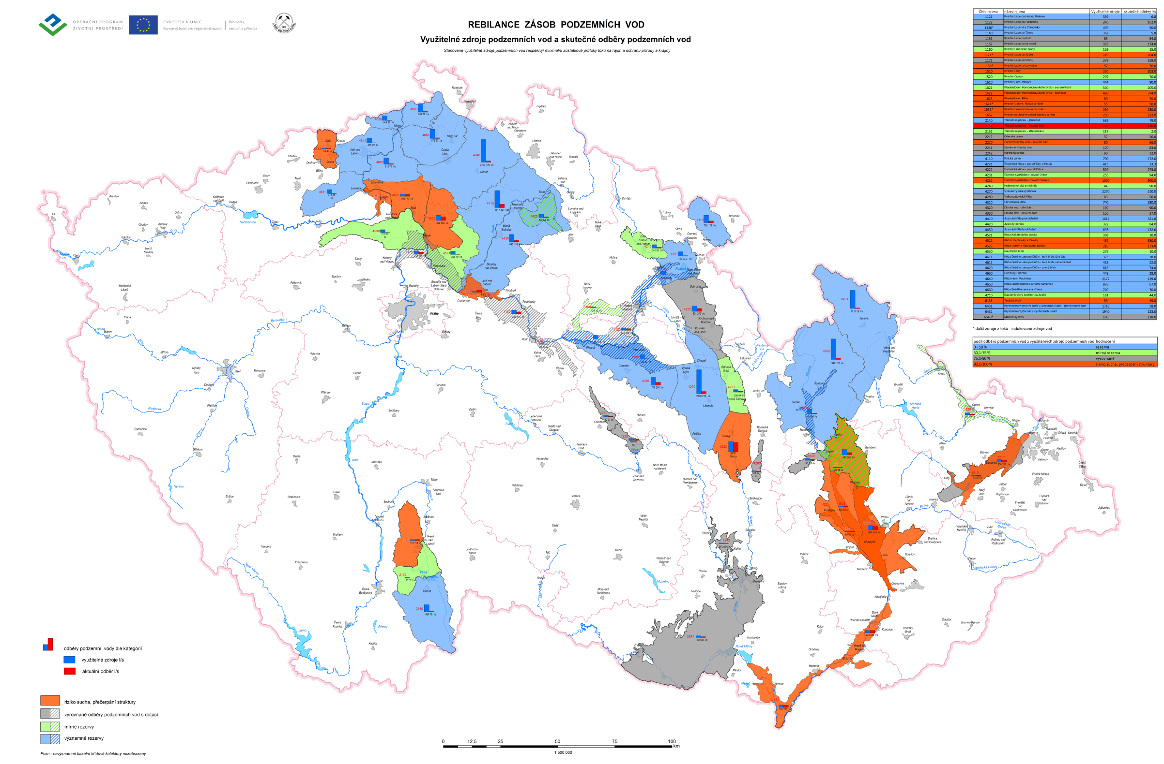
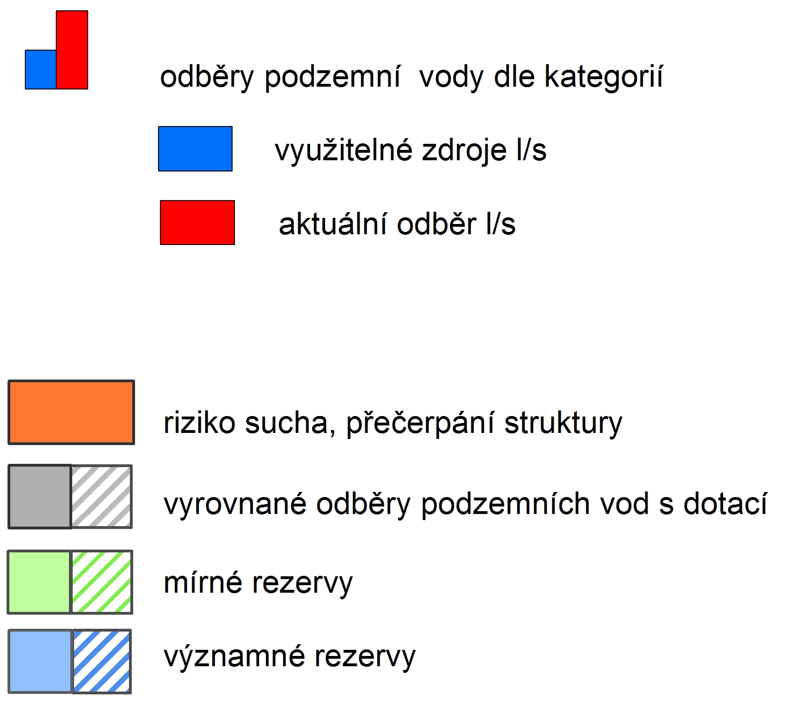
Kde je nejvíce podzemní vody?
Notes:
1) Využitelné množství je menší než maximálně 1,5 násobek aktuálně čerpaného množství
2) Využitelné množství je větší než 1,5 a menší než 2,25 násobek aktuálně čerpaného množství
3) Využitelné množství je větší než 2,25 násobek aktuálně čerpaného množství a zároveň menší než 300 l/sec
4) Využitelné množství je větší než 2,25 násobek aktuálně čerpaného množství a zároveň větší než 300 l/sec

Slide 22
Hlavní výsledky projektu Rebilance:
Byla získána aktuální data pro 1/3 území ČR, obsahující 80 % zásob PV, jež umožňují nastavit limity pro využívání podzemních vod a jejich ochranu v souladu s využitím území
Projekt Rebilance zásob podzemních vod zajistil aktuální podklady pro státní správu ve věcech rozhodování o nakládání s podzemními vodami
Byly získány podklady pro dlouhodobé strategické plánování výstavby páteřních vodohospodářských sítí v ČR

Slide 23
Vznikla nová metodická platforma umožňující pravidelné hodnocení přírodních zdrojů podzemních vod v různých typech HG rajonů v rámci šestiletého cyklu plánu povodí.
Byly zkonstruovány nové geologické, hydrologické, koncepční a hydraulické modely studovaných rajonů, jež umožní pravidelné hodnocení bilančních zásob podzemních vod v budoucích letech
U hodnocených rajonů byly ověřeny jejich stávající hranice a výsledkem jsou návrhy jejich úprav u 35 % rajonů.
Bylo získáno neobyčejné množství nových dat o geologické stavbě území ČR, včetně 118 průzkumných HG vrtů, jež budou minimálně do r. 2020 kontinuálně monitorovány

Slide 24
Byly získány podklady pro návrhy úprav některých legislativních předpisů, např. zákona č. 254/2001 Sb., o vodách, případně zákona č. 44/1988 Sb., o ochraně a využití nerostného bohatství (horní zákon) a vyhlášky č. 431/2001 Sb., o obsahu vodní bilance aj.
Zásoby podzemní vody jsou rozmístěny výrazně nerovnoměrně.
Udržitelné využívání podzemních vod vyžaduje jejich maximální ochranu a šetrnost.
Nadměrně využívané kolektory mohou být nenávratně poškozeny a ztratit svoji absorpční kapacitu.
http://geology.cz/rebilance/vysledky

Slide 25
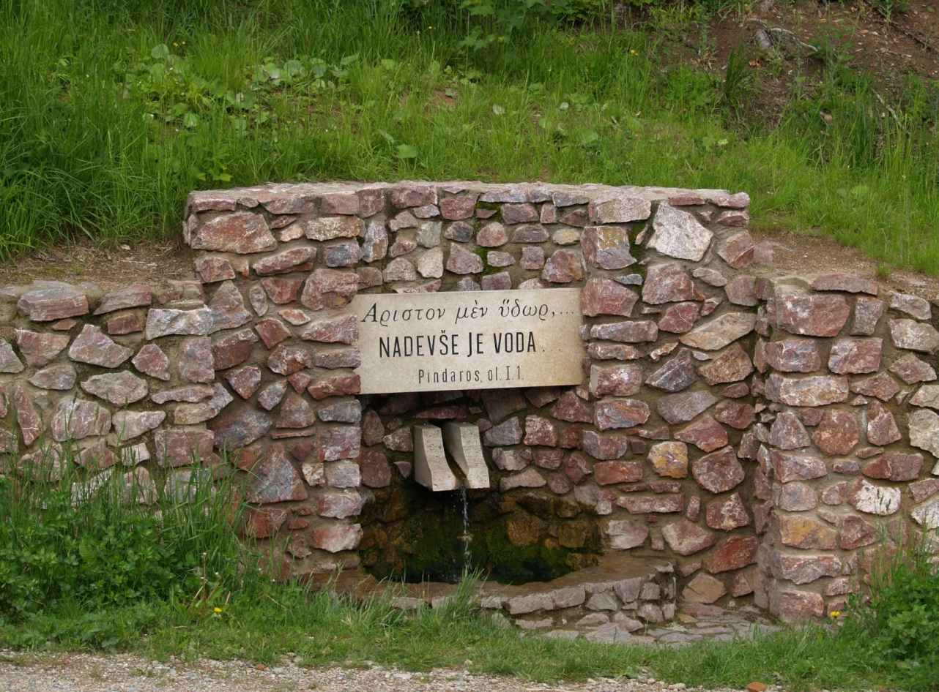
Děkuji za pozornost !

